Slide 1
Laboratorio de programación
Luisa Fernanda Rincón Pérez
2015-1

Slide 2
Sesión 3. Funciones – procedimientos orden de precedencia – estructura de selección

Slide 3
¿Qué vimos la clase pasada?
1. Partes de un programa en C
2. Lectura e impresión de datos
3. Asignaciones
4. Ejercicios

Slide 4
¿Qué haremos hoy?
1. Funciones/ Procedimientos
2. Orden de precedencia
3. Operadores de asignación abrevidados
4. Operadores incrementales y decrementales
5. Estructuras de control: estructura de selección

Slide 5
Separación del código Funciones y procedimientos en C

Slide 6
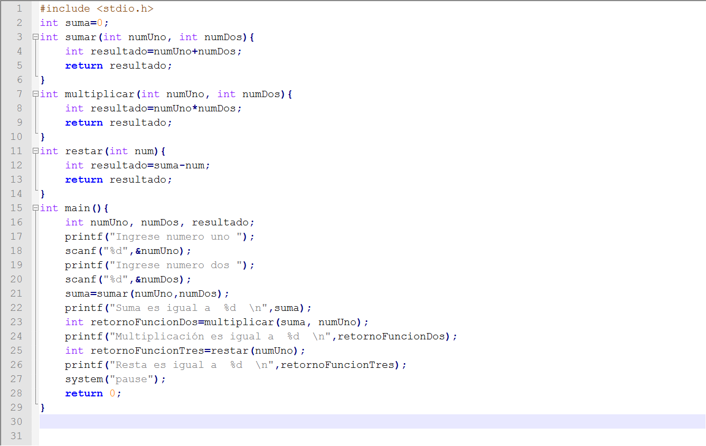
Ejemplo de programa en C más extenso
Funciones
Parámetros
Variables locales / globales

Slide 7
Programa en C
Notes:
Declaración de las variables, definición. Presentar en que casos tienen asignados valores directamente y en que casos primero se declara y luego se le asigna valores. Declaración nombre y tipo. Definición nombre, tipo y valor
Variables locales características
En el interior de una función, una variable local no puede ser modificada por ninguna sentencia externa a la función.
2. Los nombres de las variables locales no han de ser Únicos. Dos, tres o más funciones pueden definir variables de nombre Interruptor: Cada variable es distinta y pertenece a la función en que está declarada.
3. Las variables locales de las funciones no existen en memoria hasta que se ejecuta la función. Esta propiedad permite ahorrar memoria, ya que permite que varias funciones compartan la misma memoria para sus variables locales
Variables globales: Las variables globales son variables que se declaran fuera de la función y por defecto (omisión) son visibles a cualquier función, incluyendo main ( ). Todas las variables locales desaparecen cuando termina su bloque. Una variable global es visible desde el punto en que se define hasta el final del programa (archivo fuente)
Método principal. Las funciones se crean para hacer con ellas una única tarea
Funciones
Declaración de las funciones. Parte de las funciones. Declaración , cuerpo, retorno, fin
Orden de las funciones
Nombres de funciones y variables que se relacionen con lo que hace cada función.

Slide 8
Programa en C
Notes:
Declaración de las variables, definición. Presentar en que casos tienen asignados valores directamente y en que casos primero se declara y luego se le asigna valores. Declaración nombre y tipo. Definición nombre, tipo y valor
Variables locales características
En el interior de una función, una variable local no puede ser modificada por ninguna sentencia externa a la función.
2. Los nombres de las variables locales no han de ser Únicos. Dos, tres o más funciones pueden definir variables de nombre Interruptor: Cada variable es distinta y pertenece a la función en que está declarada.
3. Las variables locales de las funciones no existen en memoria hasta que se ejecuta la función. Esta propiedad permite ahorrar memoria, ya que permite que varias funciones compartan la misma memoria para sus variables locales
Variables globales: Las variables globales son variables que se declaran fuera de la función y por defecto (omisión) son visibles a cualquier función, incluyendo main ( ). Todas las variables locales desaparecen cuando termina su bloque. Una variable global es visible desde el punto en que se define hasta el final del programa (archivo fuente)
Método principal. Las funciones se crean para hacer con ellas una única tarea
Funciones
Declaración de las funciones. Parte de las funciones. Declaración , cuerpo, retorno, fin
Orden de las funciones
Nombres de funciones y variables que se relacionen con lo que hace cada función.

Slide 9
Programa en C
11
Notes:
Declaración de las variables, definición. Presentar en que casos tienen asignados valores directamente y en que casos primero se declara y luego se le asigna valores. Declaración nombre y tipo. Definición nombre, tipo y valor
Variables locales características
En el interior de una función, una variable local no puede ser modificada por ninguna sentencia externa a la función.
2. Los nombres de las variables locales no han de ser Únicos. Dos, tres o más funciones pueden definir variables de nombre Interruptor: Cada variable es distinta y pertenece a la función en que está declarada.
3. Las variables locales de las funciones no existen en memoria hasta que se ejecuta la función. Esta propiedad permite ahorrar memoria, ya que permite que varias funciones compartan la misma memoria para sus variables locales
Variables globales: Las variables globales son variables que se declaran fuera de la función y por defecto (omisión) son visibles a cualquier función, incluyendo main ( ). Todas las variables locales desaparecen cuando termina su bloque. Una variable global es visible desde el punto en que se define hasta el final del programa (archivo fuente)
Método principal. Las funciones se crean para hacer con ellas una única tarea
Funciones
Declaración de las funciones. Parte de las funciones. Declaración , cuerpo, retorno, fin
Orden de las funciones
Nombres de funciones y variables que se relacionen con lo que hace cada función.

Slide 10
Programa en C: ejemplo 2
11
Notes:
Declaración de las variables, definición. Presentar en que casos tienen asignados valores directamente y en que casos primero se declara y luego se le asigna valores. Declaración nombre y tipo. Definición nombre, tipo y valor
Variables locales características
En el interior de una función, una variable local no puede ser modificada por ninguna sentencia externa a la función.
2. Los nombres de las variables locales no han de ser Únicos. Dos, tres o más funciones pueden definir variables de nombre Interruptor: Cada variable es distinta y pertenece a la función en que está declarada.
3. Las variables locales de las funciones no existen en memoria hasta que se ejecuta la función. Esta propiedad permite ahorrar memoria, ya que permite que varias funciones compartan la misma memoria para sus variables locales
Variables globales: Las variables globales son variables que se declaran fuera de la función y por defecto (omisión) son visibles a cualquier función, incluyendo main ( ). Todas las variables locales desaparecen cuando termina su bloque. Una variable global es visible desde el punto en que se define hasta el final del programa (archivo fuente)
Método principal. Las funciones se crean para hacer con ellas una única tarea
Funciones
Declaración de las funciones. Parte de las funciones. Declaración , cuerpo, retorno, fin
Orden de las funciones
Nombres de funciones y variables que se relacionen con lo que hace cada función.

Slide 11
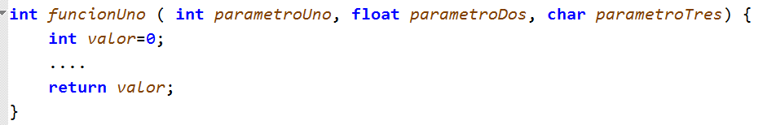
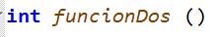
Partes de una función en C
Para definir una función se indica el tipo de dato que retorna la función, el nombre de la función y para cada parámetro su tipo y nombre. El tipo de dato de retorno, el nombre de la operación y los parámetros se llama prototipo

Slide 12
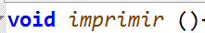
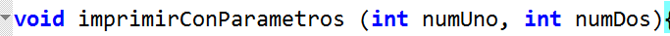
Procedimientos en C
Para definir un procedimiento se indica en el prototipo de la función que el tipo de retorno es void.

Slide 13
2. Operadores en C
Aritméticos
+, -, *, / , %
Booleanos
>,< , ==, !=,>=, <=
Lógicos
&&, ||, !

Slide 14
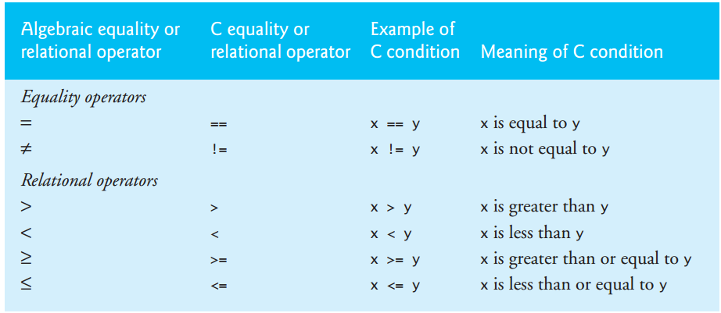
Ejemplo de operadores aritméticos
Tomado de How to program in C. Pg 38

Slide 15
Recordando los operadores lógicos ¿Qué valor da estas operaciones?
!(1 && !(1 || 0))
VERDADERO
(1 && !(1 || 0))
FALSO
!(1 && !(!1 || !0)) && (!0)
1: Verdadero
0: Falso
VERDADERO

Slide 16
Orden de precedencia de operadores
1. () | Izquierda - derecha
2. * / % | Izquierda - derecha
3. + - | Izquierda - derecha
4. < <= > >= | Izquierda - derecha
5. == != | Izquierda - derecha
6. && | Izquierda – derecha
7. || | Izquierda – derecha
8. = += -= *= /= %= | Derecha- izquierda

Slide 17
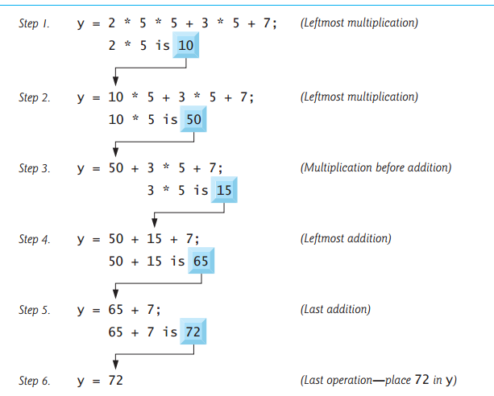
Ejemplo orden de precedencia
Tomado de: C how to program
Fig 2.11

Slide 18
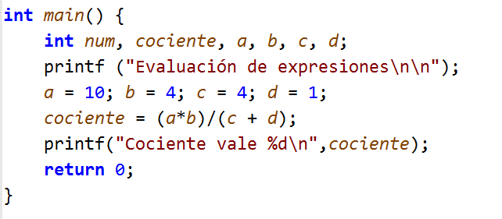
Ejercicio ( orden de precedencia)
¿Cuál es el valor de cociente? ¿ Cuál sería el valor si le asigno 6 a la variable C?

Slide 19
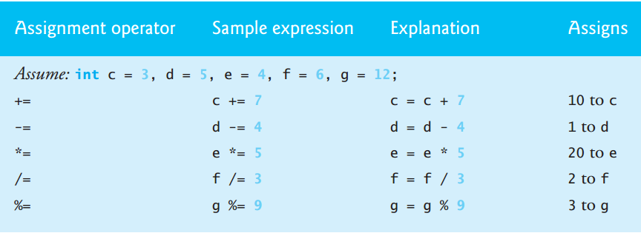
3. Operaciones de asignación abreviadas
C = C+ 3
Abreviado como C+=3;
Se compila mas rápido
Tomado de How to program in C. Pg 77

Slide 20
4. Operadores incrementales y decrementales
Operador unario | Expresión Ejemplo | Explicación
++ | ++num | Se incrementa num en 1 y luego se utiliza el nuevo valor de num en la expresión en la que se encuentre
++ | Num++ | Uitliza el valor actual de num en la expresión en la que se encuentra la ariable y luego incrementa el valor de num en 1
-- | --num | Se decrementa num en 1 y luego se utiliza el nuevo valor de num en la expresión en la que se encuentre
-- | Num-- | Uitliza el valor actual de num en la expresión en la que se encuentra la ariable y luego decrementa el valor de num en 1

Slide 21
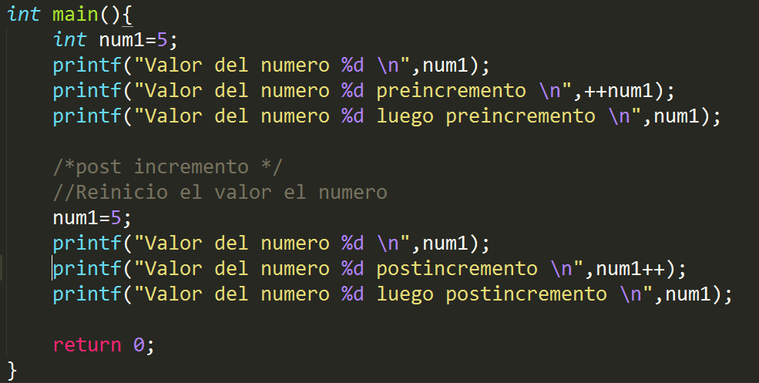
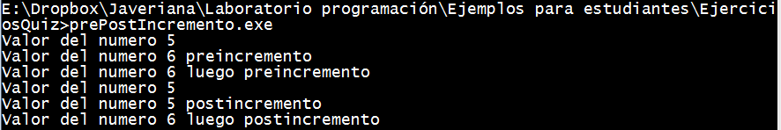
4. Ejercicio sobre pre incremento y post incremento

Slide 22
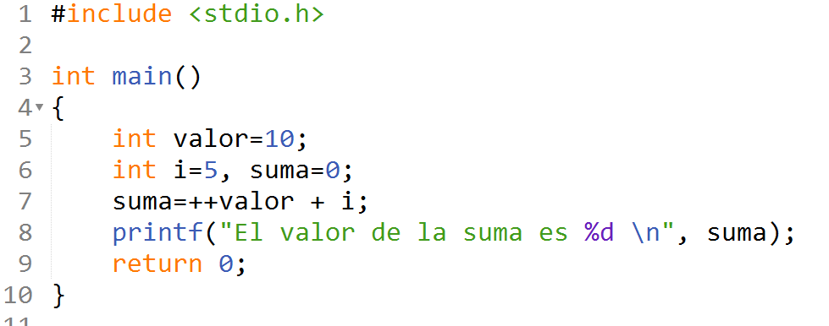
4. Sobre preincremento y pos incremento
Si el preincremento o posincremento son una instrucción sencilla tiene el mismo efecto. Es decir, es lo mismo i++ que ++i.
Por el contrario si hacen parte de una instrucción compleja, el preincremento o pos incremento puede cambiar el resultado.
El valor de suma es distinto si se tiene ++valor o valor++

Slide 23
4. Operadores incrementales y decrementales
Es igual:
a= a+1 ; a+=1; ++a;
a= a-1 ; a-=1;
--a;

Slide 24
Estructuras de control en la programación estructurada
Estructuras de control
Estructuras de secuencia
Estructuras de selección
Estructuras de repetición
Los programas se ejecutan en el orden en el que se escriben
If If- else Switch
While Do- while For
Para el miércoles leer del capítulo 3 la sección 3.7 y leer el capítulo 4 hasta la sección 4.8 inclusive
Notes:
Como.Programar.en.C++.WWW.FREELIBROS.COM.pdf. (n.d.).
estructuras de control:
estructura de secuencia
estructura de selección
estructura de repetición
La estructura de secuencia existe por defecto en c pq las cosas se ejecutan en orden
Estructura de selección ( tres tipos=
If: una sola selección
If / else: dobleselección
switch: selección múltiple
Estructuras de repetición
While
do/While
For
Estructura de selección con operador ternario: condición?valor verdadero:valor falso
Anidación de estructuras de control
if
if
if
else
else
else

Slide 25
Tipos de estructura de selección
Es una estructura de selección. Puede ser de tres tipos
If: una sola selección If / else: doble selección switch: selección múltiple

Slide 26
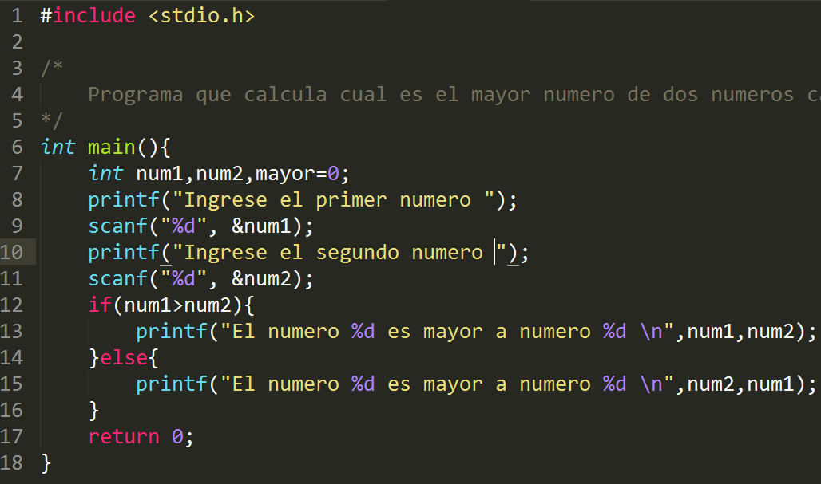
Ejemplo estructura de control if

Slide 27
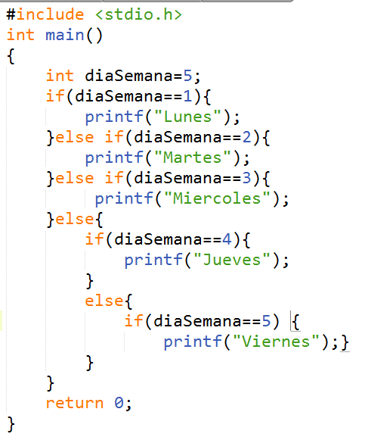
Ejemplo estructura de selección if – else. If anidados y if- else directament

Slide 28
Estructura de selección switch. Definición general
¿Qué hacemos si necesitamos hacer algo cuando una variable vale 1, vale 2, vale 3 vale 4, vale 5?
Switch: Hace una comparación y de acuerdo al resultado elige un camino u otro
switch(variable){ case 1: ….
break;
case 2: …
break;
default: ...
break;
}
Salida del switch
Cuando no se cumple
nada (opcional)

Slide 29
Restricciones switch
Sólo para evaluar variables discretas ( int, chars,shorts).
Si se incluyen condiciones en la línea de evaluación se evaluará en el switch el resultado. Por ejemplo
int variable=10;
switch (variable > 5) // Evaluará un 1.
Break se sale de la selección. Se debe tener cuidado cuando no se pone

Slide 30
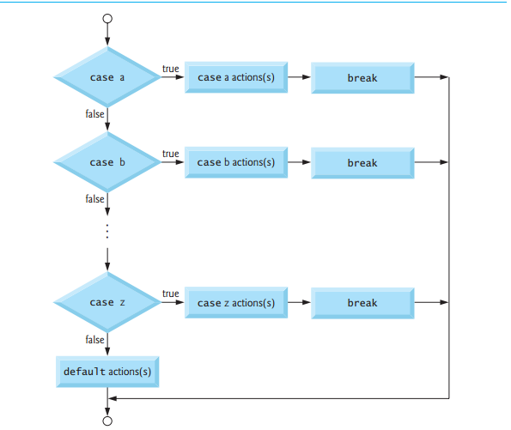
Flujo de datos en un switch
Tomado de How to program in C. Pg 111

Slide 31
Cuáles son las ventajas de usar un switch
Sirve cuando se tienen que hacer múltiples revisiones sobre una misma variable
Aporta claridad en el código – permite reusar código en algunas instrucciones.

Slide 32
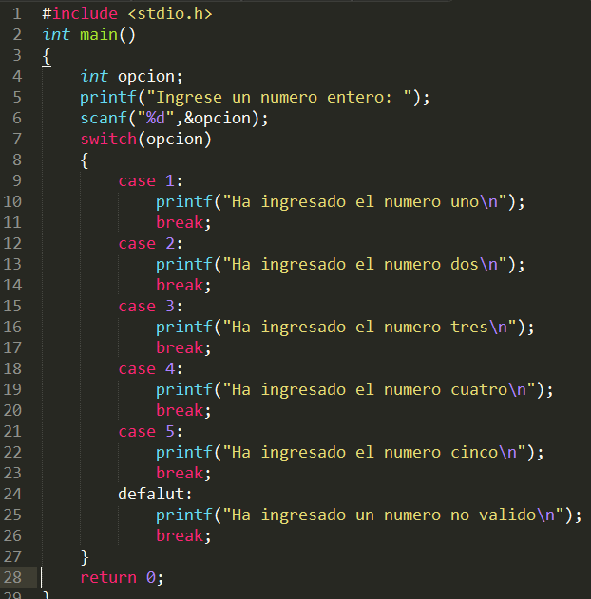
Ejemplo switch ¿Qué hace este programa?

Slide 33
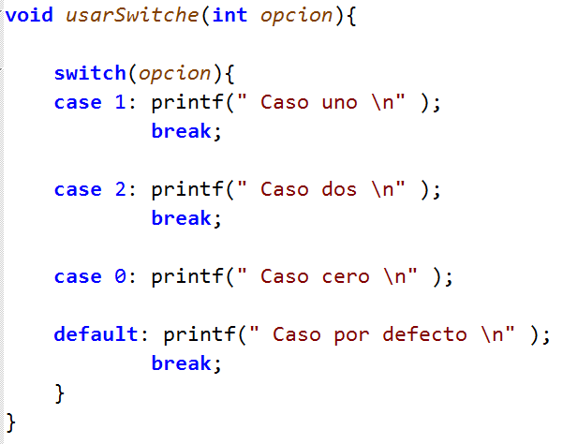
Switch. Salto de break
Valor opción | Resultado en consola
opcion =100
opcion=0
opcion =2
Valor opción | Resultado en consola
opcion =1
opcion=500
opcion =0

Slide 34
Ejercicios en clase operaciones, estructuras de selección
Subir hasta lunes 1 de febrero hasta las 11:55 pm en gitlab

